Slide 1
Hacia un desarrollo urbano sostenible
Fiona Littlejohn-Carrillo
División de Desarrollo Sostenible y Asentamientos Humanos
Comisión Económica Para América Latina y el Caribe

Slide 2
^{Contenido}
Panorama del desarrollo urbano en la región
  Dimensión social
  Dimensión Económica
  Dimensión Ambiental
Las ciudades como motores de cambio
Los agendas de desarrollo internacionales y el potencial para un desarrollo integral

Slide 3
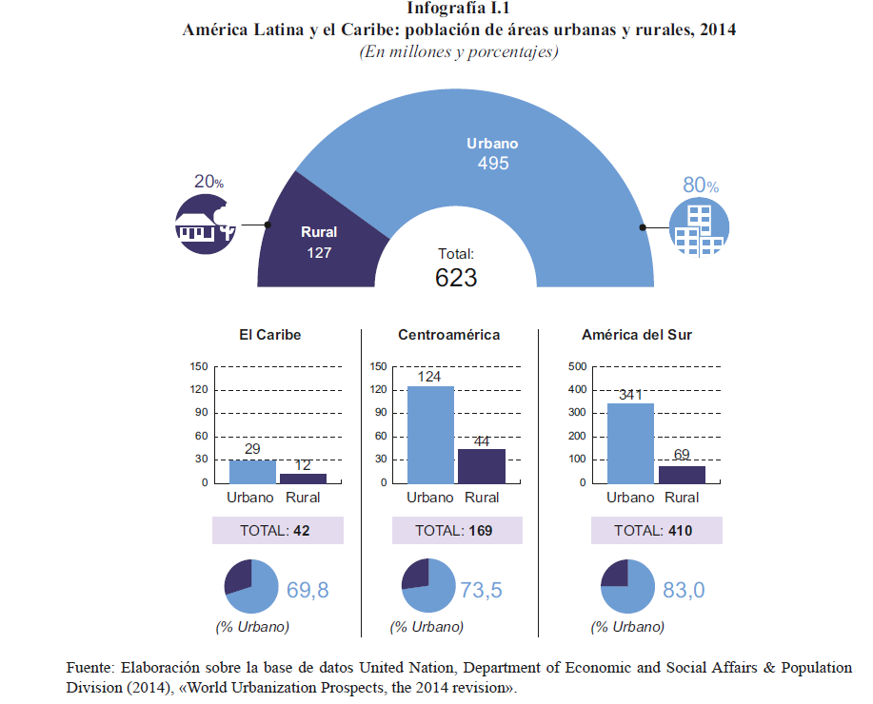
El contexto demográfico de las ciudades

Slide 4
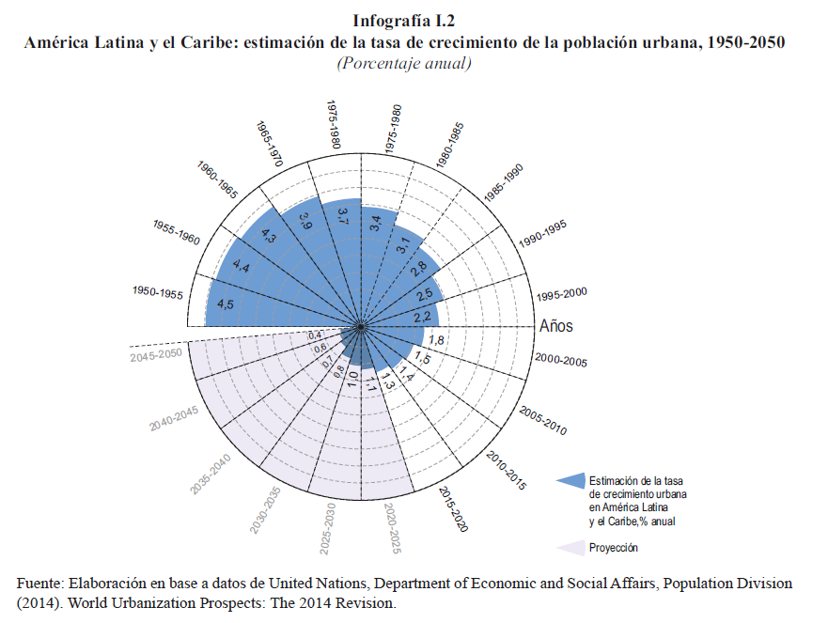
  Una doble transición:
  la transición urbana y demográfica

Slide 5
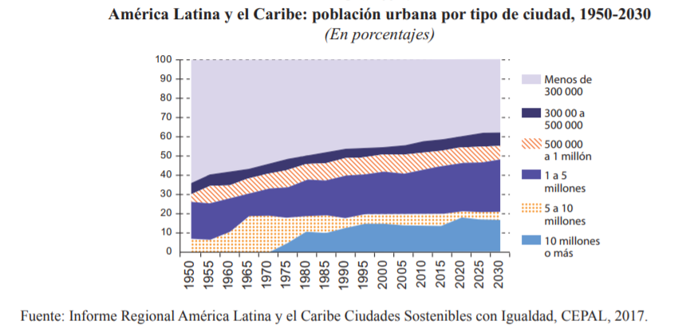
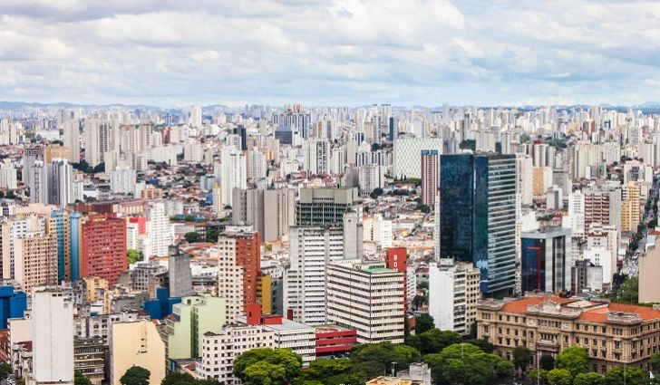
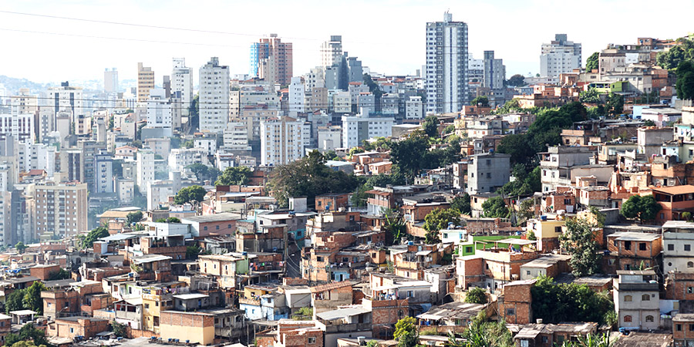

Slide 6
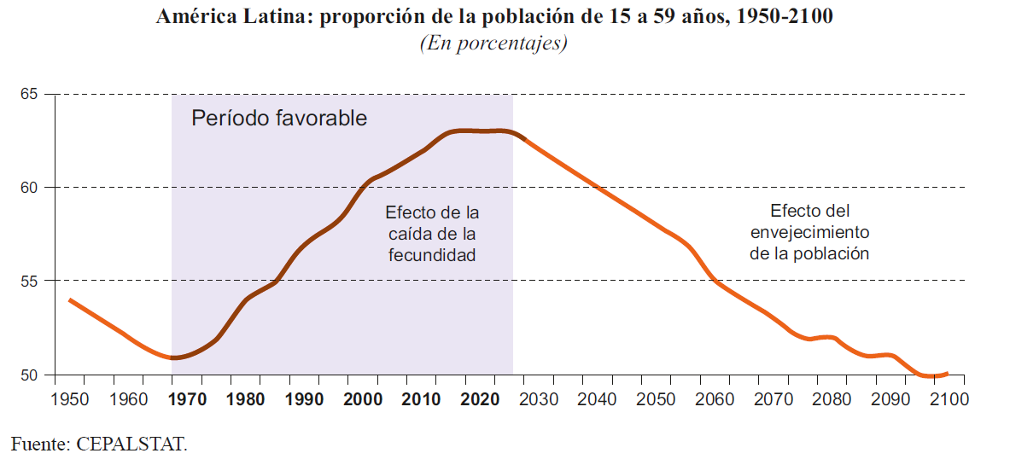
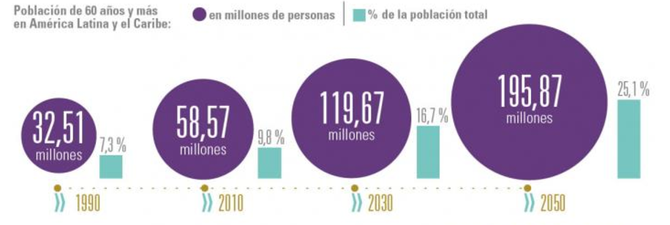
Un envejecimiento de la populación
Fuente: Departamento de Asuntos Economicos y Sociales (DESA) de Naciones Unidas

Slide 7
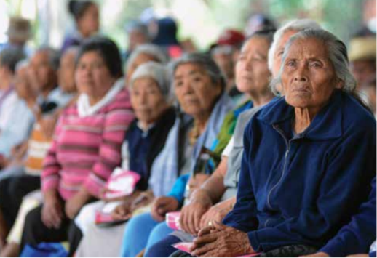
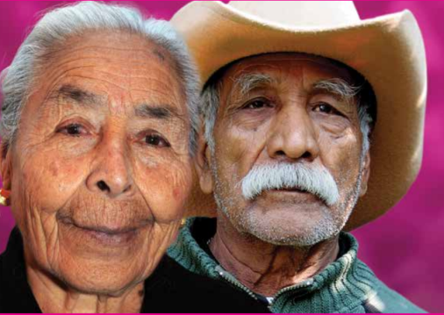
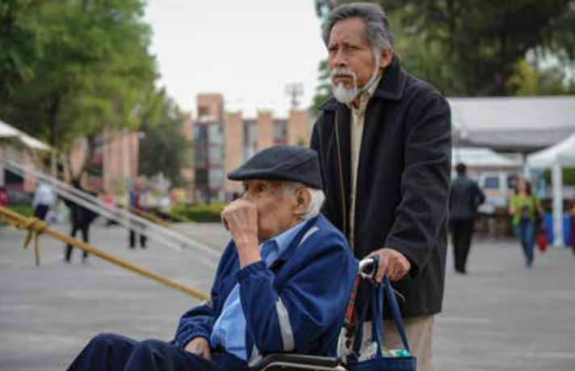
Un envejecimiento de la populación
Se acerca el fin del “bono demográfico” - proporción de la población económicamente activa cada vez menor
Implicaciones en la perspectiva de género:
  Mujeres cargan de manera desproporcionada con los labores de cuidado
  Efectos sobre el uso de tiempo y empleo femenino
Implicación para la provisión de servicios e infraestructura:
  Salud
  Infraestructura de transporte
  Espacios públicos y vivienda

Slide 8
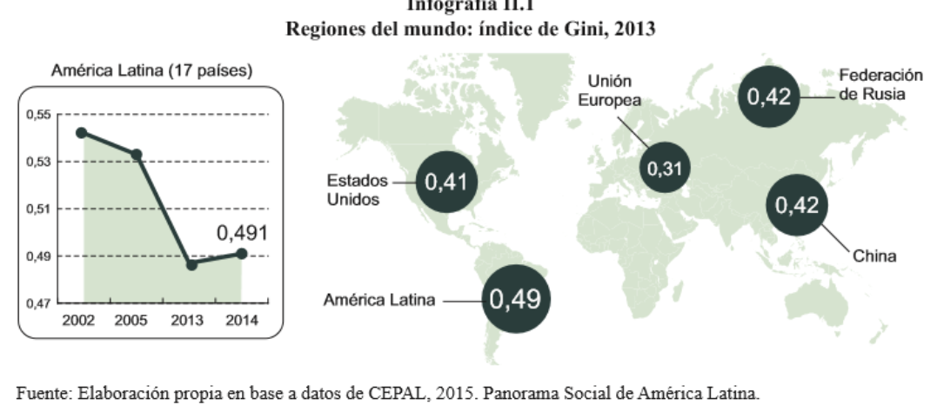
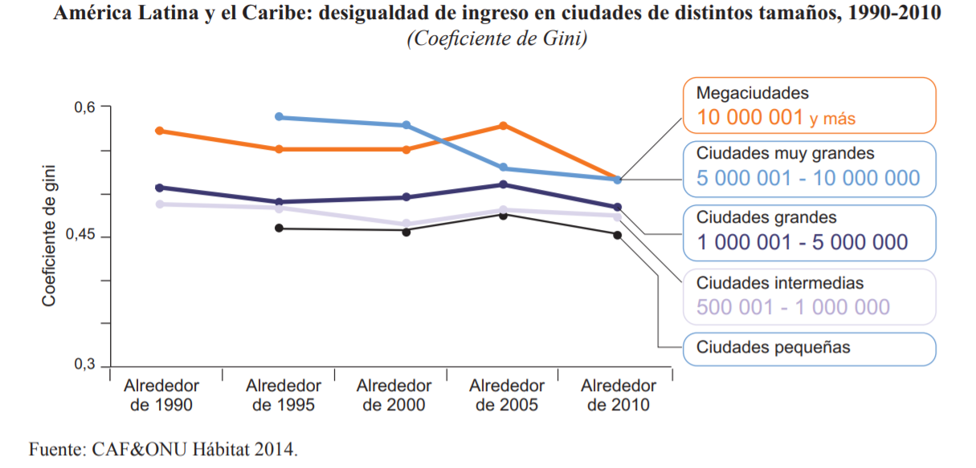
La desigualdad en ALC

Slide 9
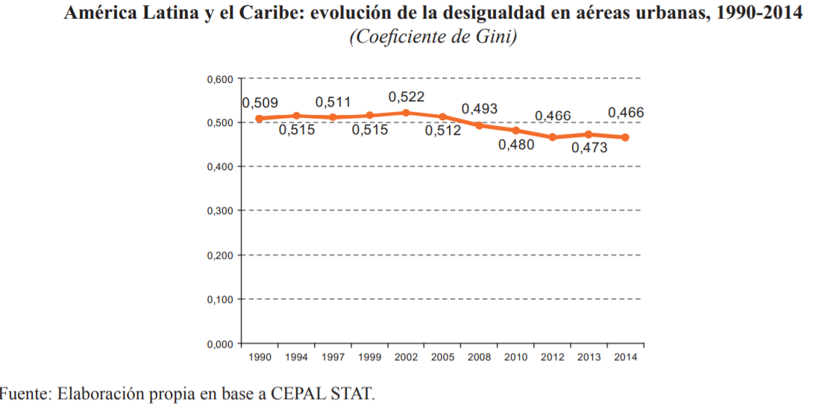
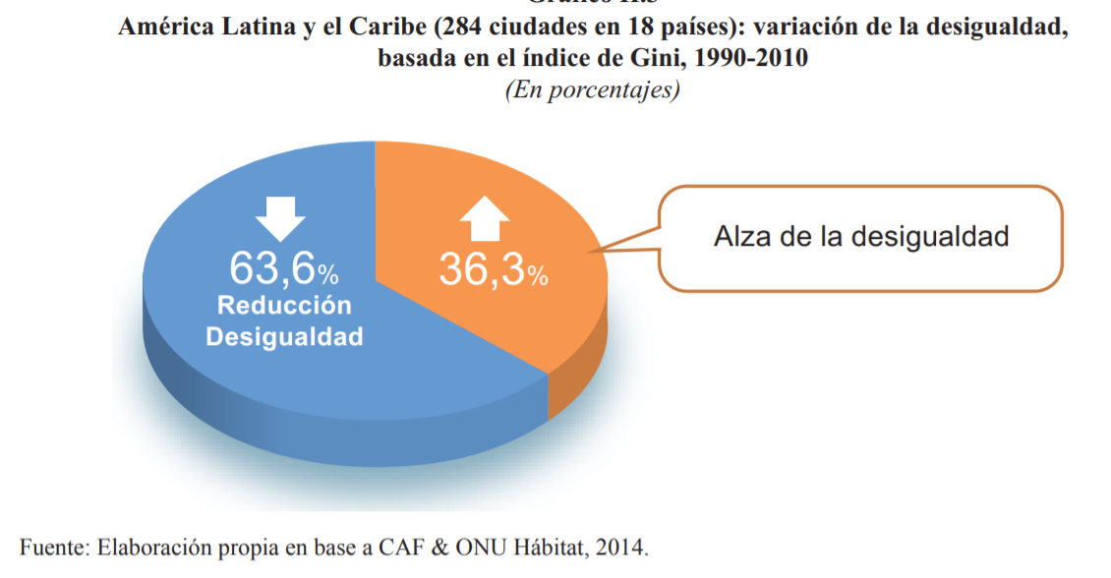
La desigualdad en las ciudades de ALC

Slide 10
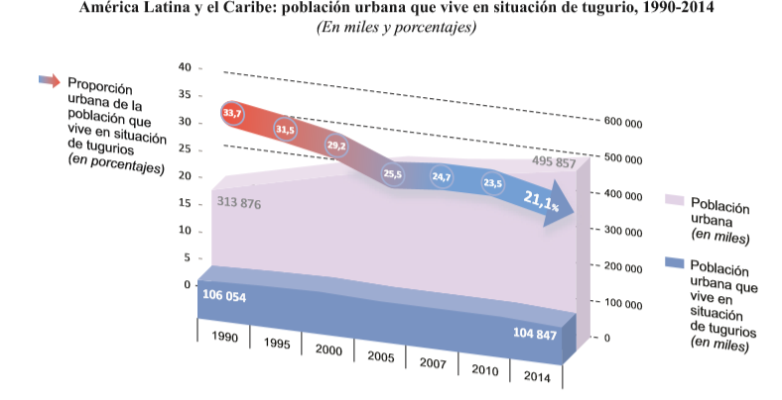
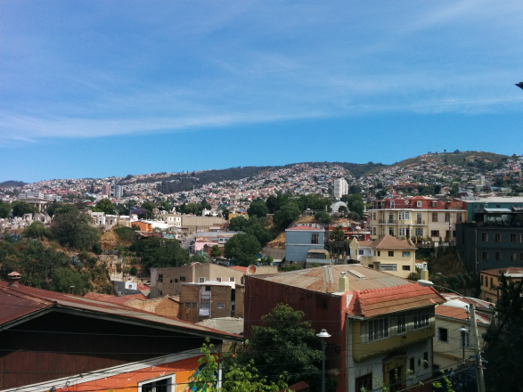
Fuente: Panorama multidimensional del desarrollo urbano en America Latina y el Caribe, CEPAL 2016
Notes:
Ciudades de la región han logrado proveer vivienda formal a grandes cantidades de hogares en ultimas decadas
Pero problema no resuleto – aumento de cobertura de vivienda formal no siempre implica mejor calidad de vida – lejos – horas de transporte – falta de empleo
Tendencia ultimso 20 años – reducción del tamaño del hogar (x cambios sociales aumento familias mono-parentales y viviendas unipersonales – implica aumento numero total de los hogares
Entre 2007-2025 – aumento 45% --

Slide 11
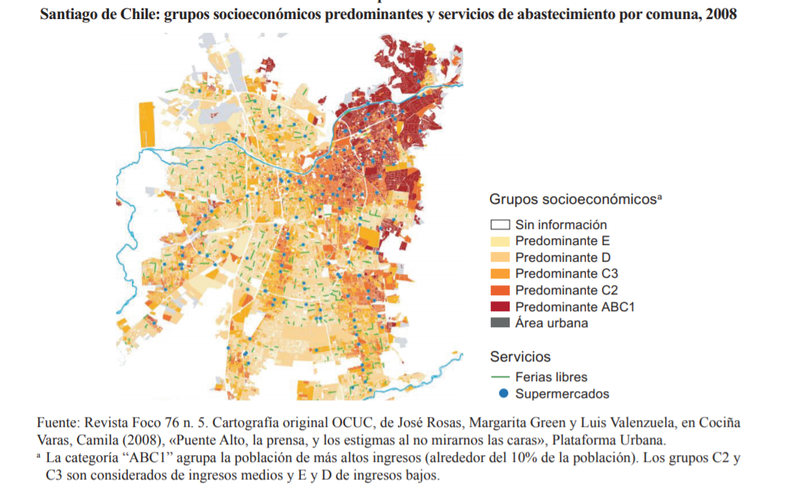
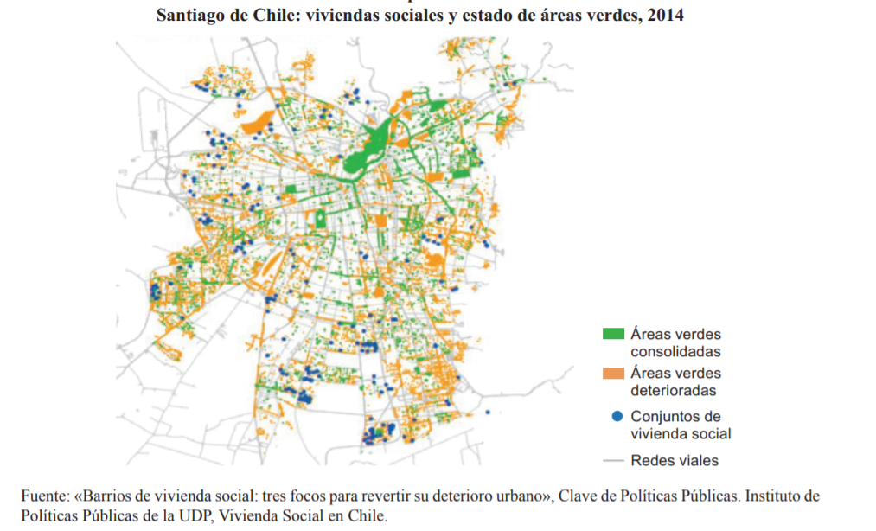
Expresión espacial de la desigualdad
Notes:
Ausencia y abandono de espacio publico – privatización del espacio publicoo --- eg. Optar por mas cnetros comerciales
Grupos mas vulnerables lo usan mauyormente – falta de espacios publicos contribuye a desconfianza entre ciudadanos

Slide 12
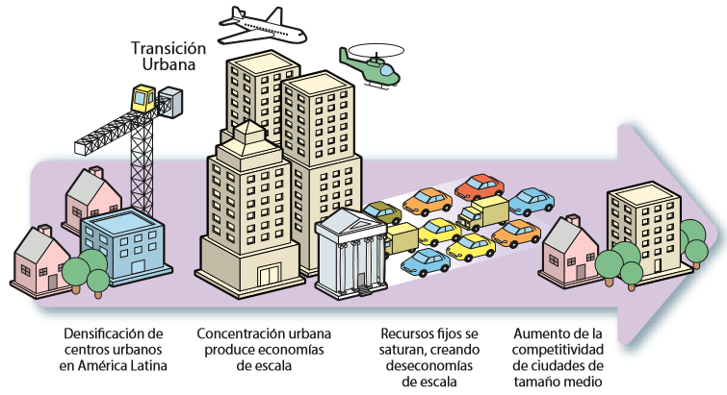
Línea de tiempo de los procesos económicos urbanos en la región
Fuente: Panorama multidimensional del desarrollo urbano en America Latina y el Caribe, CEPAL 2016

Slide 13
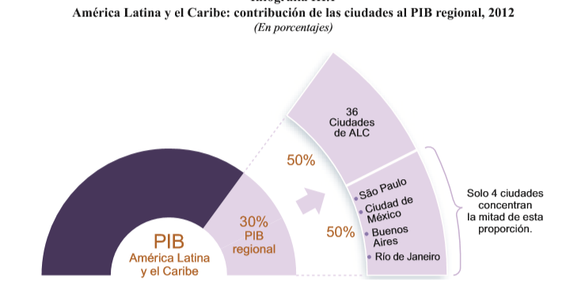
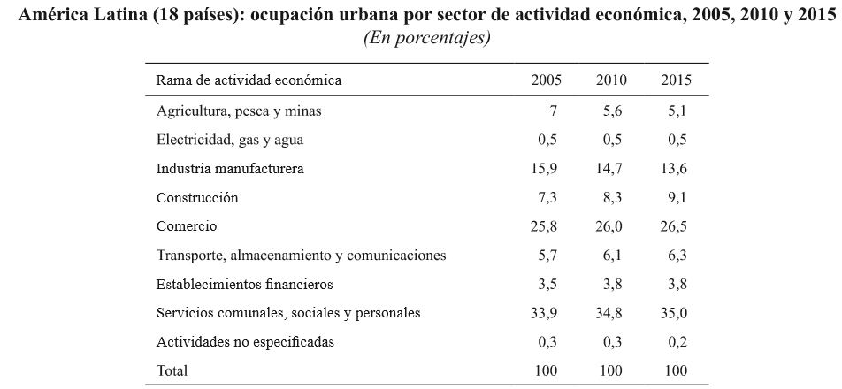
Fuente: Panorama multidimensional del desarrollo urbano en America Latina y el Caribe, CEPAL 2016

Slide 14
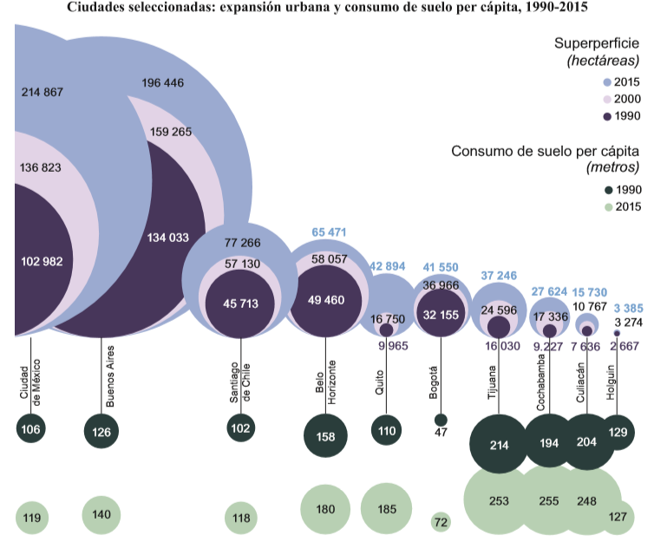
Fuente: Panorama multidimensional del desarrollo urbano en América Latina y el Caribe, CEPAL 2016

Slide 15
^{Desafios estructurales} ^{en} ^{las economías urbanas}
Externalidades negativas limitan los beneficios que las ciudades ofrecen para el desarrollo económico urbano.
Persistencia del alto grado de informalidad laboral en las economías urbanas.
Impactos fuertes en las oportunidades laborales de mujeres y jóvenes.
Informalidad implica carencia de protección social – menos de 1/3 de los empleados urbanos en ALC cuenta con protección de salud y jubilación
Gran importancia del desarrollo local inclusivo y generación de empleos urbanos.
Fuente: OIT sobre la base de información oficial de las encuestas de hogares de los países.
Notes:
\

Slide 16
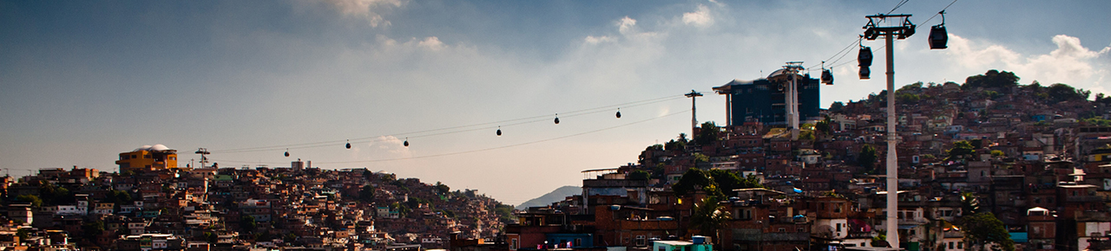
El deterioro ambiental y vulnerabilidad a los efectos del cambio climático
Presiones ambientales sobre las ciudades y su entorno ecológico generan vulnerabilidades distribuidas de forma desigual en los territorios urbano.
La urbanización en sí misma no ha sido la principal causa del deterioro ambiental, sino el modelo de desarrollo y especialmente el patrón de distribución (aumento de la motorización privada) y consumo que se han vuelto insostenibles.
  Alta vulnerabilidad a los efectos del cambio climático, especialmente en América Central y SIDS del Caribe. Las desigualdades y segregación profundizan la vulnerabilidad.

Slide 17
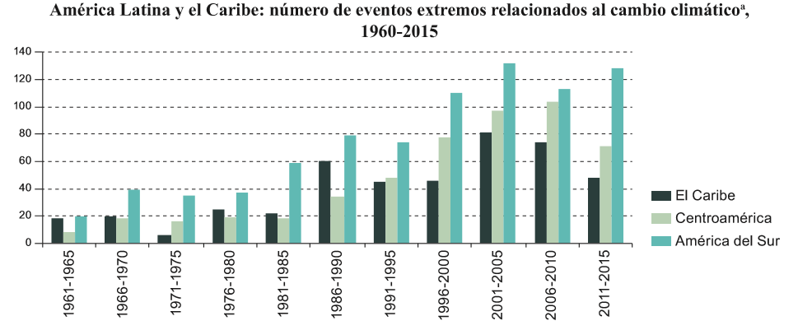
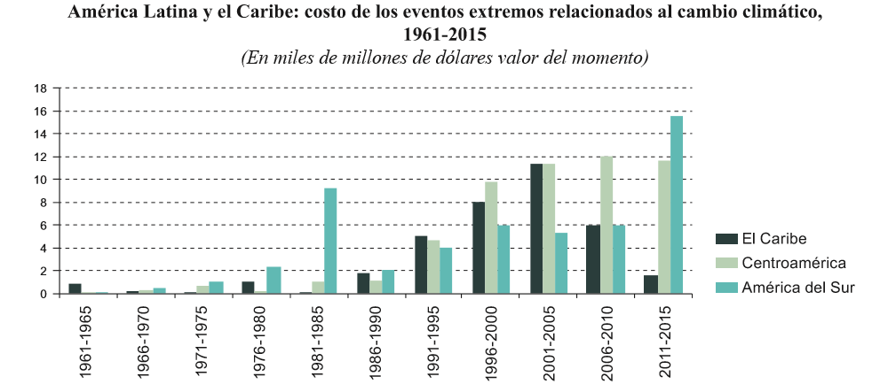
Fuente: Panorama multidimensional del desarrollo urbano en América Latina y el Caribe, CEPAL 2016

Slide 18
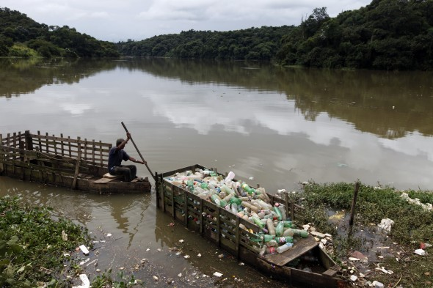
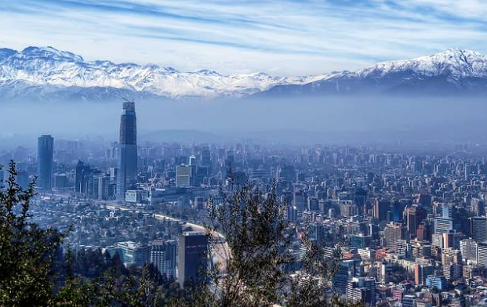
La ciudad no es un sistema aislado
Impactos sistémicos sobre los recursos hídricos y cuencas, las áreas verdes, el entorno marítimo (blue urbanism en el Caribe), consumo de energía, contaminación atmosférica, presiones sobre biodiversidad y tierra cultivable.
  Una necesidad urgente de políticas y medidas de adaptación al cambio climático, gestión de riesgos y financiamiento climático urbano a diversas escalas: internacional, nacional y sub-nacional.

Slide 19
Las ciudades como motores de cambio
hacia un desarrollo sostenible
Las ciudades se han transformado en “motores” y ahora en “vehículos” del desarrollo económico
Son esenciales para las cadenas de valor en la producción y el consumo, determinando las relaciones sociales, políticas y económicas.
Son núcleos de crecimiento económico que concentran el capital humano y desde donde surge el impulso y la voluntad política necesarios para el desarrollo económico de los países y de las regiones.

Slide 20
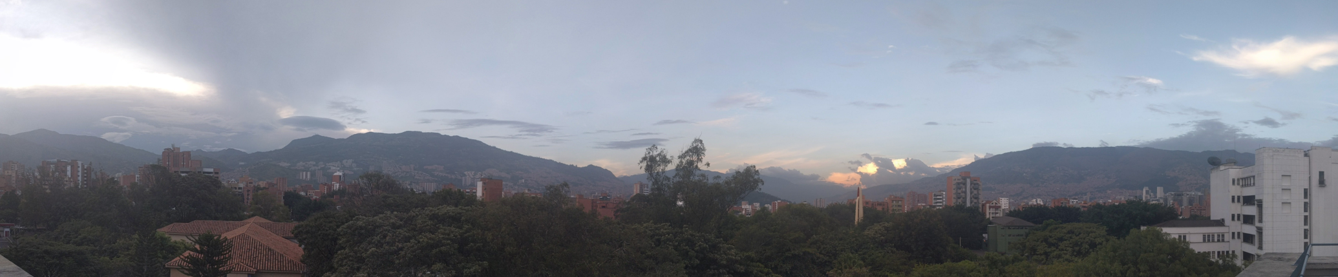
La ciudad puede ser mecanismo de redistribución e inclusión actúando como ente regulador y garante de igualdad para todos los sectores de la sociedad al proporcionar acceso a los beneficios de la vida urbana (bienes y servicios), y a través del control de las externalidades tanto positivas como negativas que resultan del desarrollo urbano.
La ciudad como macro-bien público basado en un pacto social que se sustenta en la responsabilidad compartida, la participación inclusiva y en una gobernanza representativa de todos los sectores de la sociedad
La ciudad es un sistema abierto y gradual situado en un contexto ecológico y territorial amplio e interdependiente que incluye otros asentamientos humanos, las zonas rurales y demás elementos del entorno construido y no construido.

Slide 21
Oportunidades y desafios de las ciudades latinoamericanas y caribeñas
  La urbanización en ALC en los últimos 50 años ha sobrepasado sus sistemas de planificación urbana y su capacidad de reacción frente a problemáticas derivadas de este rápido desarrollo
  Los principales desafíos urbanos de la región ya no son resolver los problemas de la rápida transición rural-urbana, sino mejorar la calidad de vida, cerrar las brechas de la desigualdad y lograr la sostenibilidad en sus ciudades.
  La urbanización y el desarrollo urbano se sitúan hoy como temas centrales del desarrollo nacional de los países.
  El desarrollo urbano y las políticas urbanas potencian las ventajas de la urbanización y debido al alto peso económico y poblacional de las ciudades, son determinantes para el futuro sostenible de la región.

Slide 22

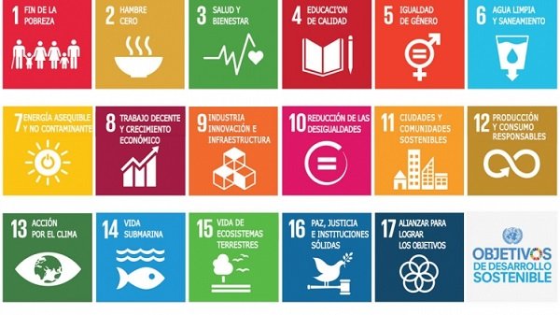
Notes:
Modelo de desarrollo de las ciudades de plantea como un elemento central en el desarrollo sostenible.. La triada ciudad-sociedad-amvoente es una entidad indivisible que requiere de una aproximación holistica – creciente importancia de las ciudades se refleja en la agenda 20 – primera vez objetivo especificamente enfocado en ciudades.
17 objetivos – cada uno con un enfoque sostantivo differente
169 metas
232 Indicadores
Una visión ambiciosa del desarrollo sostenible
Indegra los ejes Economicos – Sociales y Ambientales
Una agenda que pone la igualdad y la dignidad de las personas al centro y llama a cambiar nuestro estilo de desarrollo respetando el medio ambiente
Es un compromiso adoptado en el marco de una alianza global
De destaca el Objetivo 11: primera que tenemos un objetivo global enfocado en el tema de Ciudades “lograr que las ciudades y los asentamientos humanos sean inclusivos, seguros, resilientes y sostenibles” - realza el tema se la sostenibilidad desde una mirada comprensiva e integralmente territorial.
Un elemento clave en este sentido, es que las zonas urbanas no son sistemas cerrados, por lo cual existe la necesidad de comprender el territorio urbano como un espacio integrado y conectado con otros territorios. El modelo de desarrollo de las ciudades se plantea como un elemento central en la discusión sobre el desarrollo sostenible, donde la triada ciudad-sociedadambiente es una entidad indivisible que requiere de una aproximación holística.

Slide 23


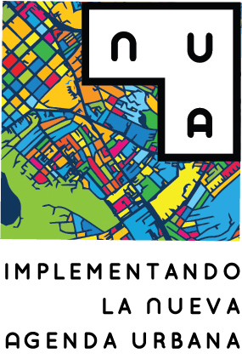
Habitat III y la Nueva Agenda Urbana
Entre el 17 y el 20 octubre de 2016, se celebró en Quito, Ecuador, la Tercera Conferencia de las Naciones Unidas sobre Vivienda y Desarrollo Urbano Sostenible, Habitat III.
Habitat III tuvo el objetivo de reforzar los compromisos globales para lograr una urbanización sostenible.
El principal resultado de Habitat III, fue la adopción oficial del documento final de la Nueva Agenda Urbana.
La Nueva Agenda Urbana es una hoja de ruta para el desarrollo de ciudades y asentamientos humanos para los próximos 20 años.
La Nueva Agenda Urbana contribuye a la implementación de la Agenda 2030 para el desarrollo sostenible de manera integrada. La implementación exitosa de la Nueva Agenda Urbana aumentará oportunidades para fortalecer la eficacia de los ODS.

Slide 24



La regionalización de la Nueva Agenda Urbana:
El Plan de Acción Regional
El Foro de Ministros y de Autoridades Máximas en Vivienda y Desarrollo Urbano en América Latina y el Caribe (MINURVI) reconoció la necesidad por un plan de acción para la implementación regional de la NAU en la Declaración de Asunción (2016) y en Habitat III.
La CEPAL y ONU-Habitat tienen un mandato claro en pos de facilitar su desarrollo, liderando su desarrollo con MINURVI.
Más de 70 expertos regionales asociados con diversos grupos de actores (ministerios, gobiernos locales, academia, ONG, bancos de desarrollo y sector privado) han participado en su elaboración.
El primer borrador completo del PAR será presentado en Santiago en la Conferencia de las Ciudades (Oct 2-6)

Slide 25
Fiona Littlejohn-Carrillo
División de Desarrollo Sostenible y Asentamientos Humanos
Comisión Económica Para América Latina y el Caribe

